Slide 1
python 2강
데이터융합SW과
KOPO11 노을

Slide 2
< 학습 내용 >
프로그래밍 언어 기본 요소
기본 구조
변수

Slide 3
< 프로그래밍 언어 기본 요소 >

Slide 4
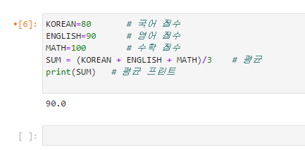
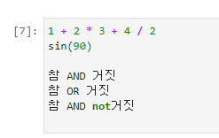
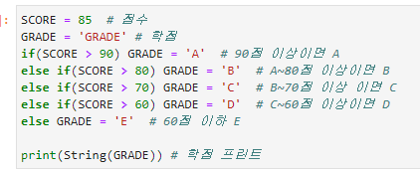
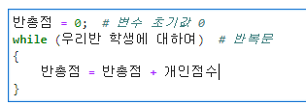





순차적 지시
연산
반복
선택

Slide 5
< 기본 구조 >

Slide 6




Slide 7
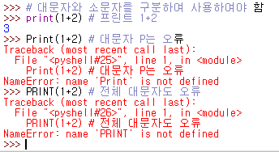

Slide 8
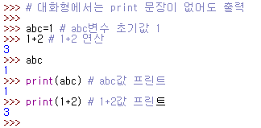

Slide 9
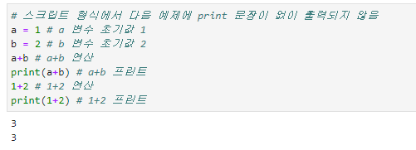

Slide 10


Slide 11
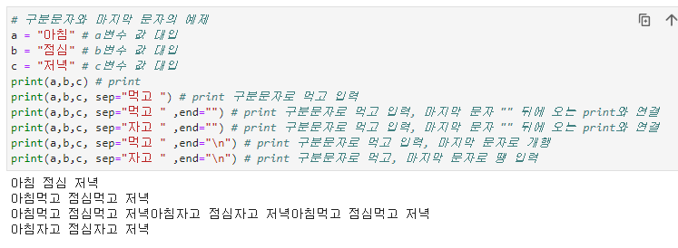


Slide 12



Slide 13
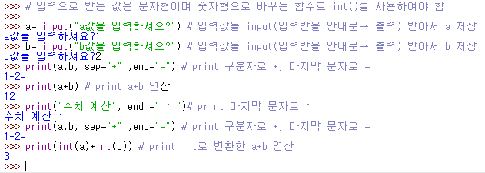

Slide 14


Slide 15
< 변수 >

Slide 16


Slide 17
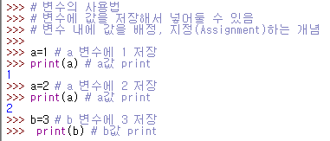


Slide 18
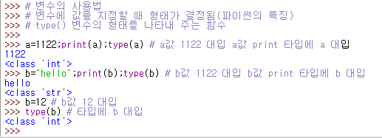

Slide 19


Slide 20

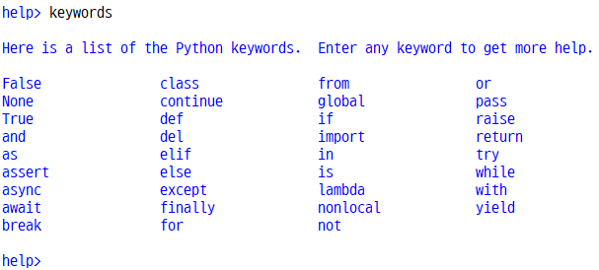

Slide 21
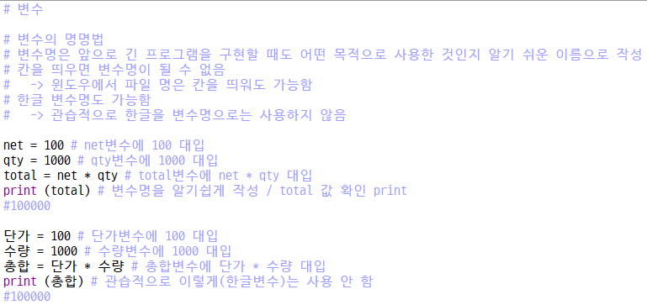



< print 결과 확인 >

Slide 22
< 2강 정리하기 >

Slide 23
